Slide 1
项目
汇报
Boom团队

Slide 2
目
录
1
团队介绍
Team introduction
2
团队成员
Team member
3
项目展示
Project display
4
总结收获
Conclusion the harvest

Slide 3
团队介绍
Boom团队，成立于2022年5月，他们在一个渺小的角落闪耀着光芒，励志要像一枚炸弹重获新生，期待着自己的蜕变

Slide 4
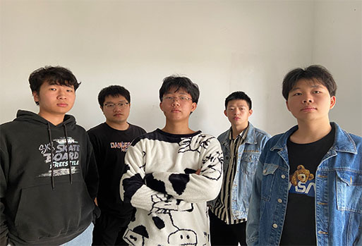
团队座右铭：失败的团队没有成功者，成功的团队成就每一个人！凝聚团队，聚焦目标，为梦想创造无限可能。 恰同学少年，风华正茂，热情，上进，是我们的团队宗旨，坚持，严谨，是我们的团队准则。青春几何时，黄鸟鸣不歇。 ——致Boom团队
团队文化

Slide 5
Logo最终稿
第一版logo
在第二稿的基础上，修改了logo下方字体，区分大小写和做了细节方面的调整， 展示团队严谨的态度
Logo进阶版
第一稿由易德福制作，经过全组成员投票定为初稿，表示Boom团队聚是一团火，散是满天星
第二版由刘傲制作，平放的红色B字母完美的将Boom这个单词结合在一起展示团队热情简单大气

Slide 6
会议记录与主持
会议细则
线下会议：周二，周四，周日晚八点
线上会议：根据实际情况进行召开
会议规则
会议时间
采取轮换制
（易德福，刘傲，汤继雄，刘卓凡，邓秋荣）
会议记录：从左至右
会议主持：从右往左
会议期间，不得无故缺席，不能做与会议无关的事
会议决策采取投票制一人一票，票数相同由组长决策

Slide 7
一、自己不做的（校园内穿黑丝短裤 跑步（两圈）开直播）
二、规定时间内没完成任务的（三公 里加请全组和红牛）
三、任务制作不合格、敷衍的（校园 内任意找五个异性要微信）
四、奖励（如果任务个人完成的比较 出色（团队聚餐个人免单））
五、任务总体不合格的（全组体罚）
奖惩措施
PPT模板 http://www.1ppt.com/moban/

Slide 8
团队成员
Boom团队具有五员猛将，都是男性，个个都身怀绝技

Slide 9
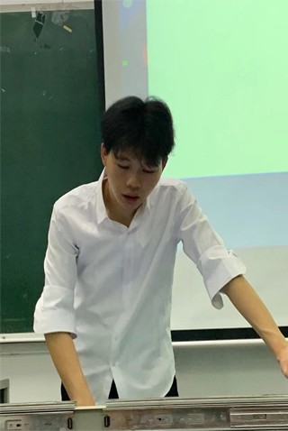
易德福
年龄：20
性别：男
籍贯：湖南益阳
爱好：美食，电子竞技，散步
座右铭： 为天地立心，为生民立命。

Slide 10
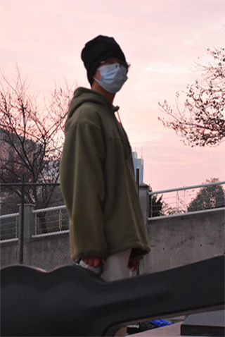
刘傲
年龄：19
性别：男
籍贯：湖南邵阳
爱好：小说，打球，唱歌
座右铭：走自己的路让别人说去吧

Slide 11
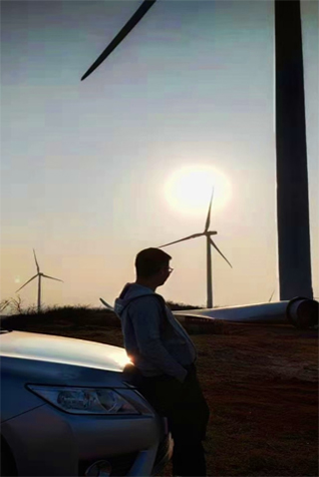
汤继雄
年龄：21
性别：男
籍贯：湖南永州
爱好：旅游，数码产品
座右铭：赶路，也别忘了途中的风景

Slide 12
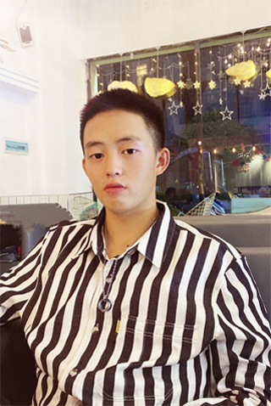
邓秋荣
年龄：22
性别：男
籍贯：湖南邵阳
爱好：锻炼，电影
座右铭：不求做最好，但求做更好

Slide 13
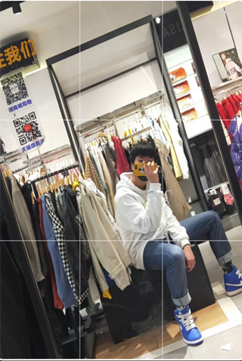
刘卓凡
年龄：20
性别：男
籍贯：湖南长沙
爱好：电子竞技，机车
座右铭：是金子总会发光的

Slide 14
关于项目，我们每个成员都做了自己的个人网站，并且齐心协力完成了团队网站的制作
项目展示

Slide 15
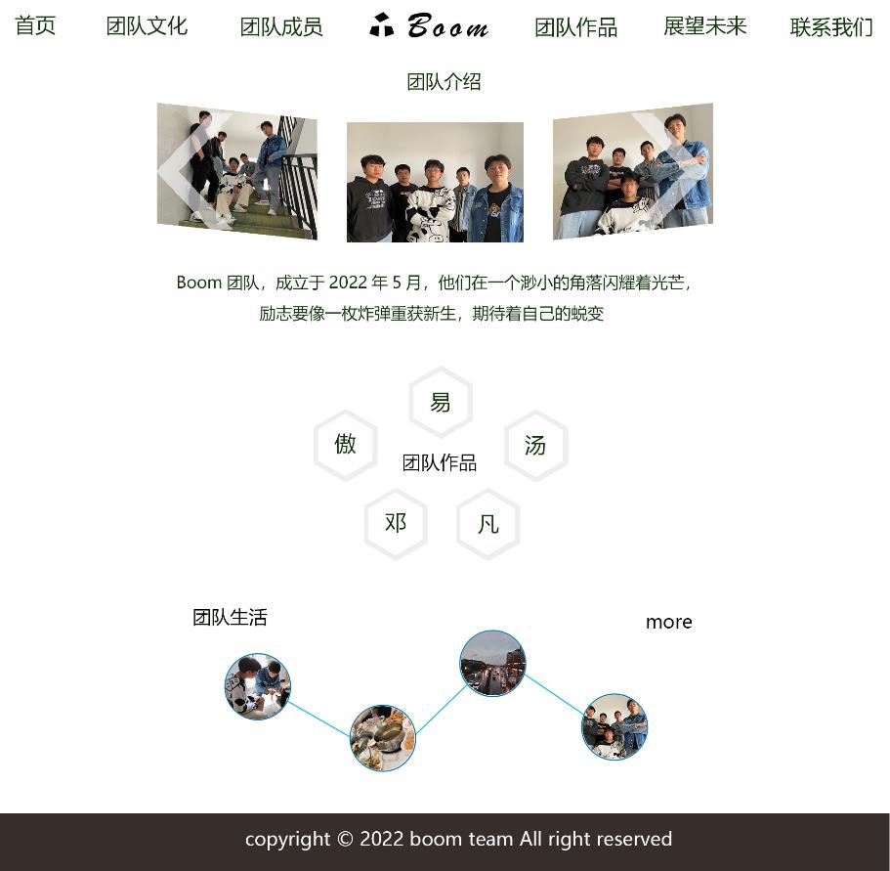
团队网站首页
每位都做了一张设计稿，最后通过团队成员的讨论，投票决定确定此版本为团队网站的定稿

Slide 16
团队网站首页
经过团队成员的讨论，经过不断的修改，最终确定此为最终版，banner图经过重新的设计，使其更加美观，更具团队风格，栏目标题全部进行居中放置，更具统一性，团队作品，栏目内容用图片代替了图标，加入响应效果，用户体验更佳。

Slide 17
团队网站分页——团队文化
团队文化，我们在确定模板的情况下，采用图文结合的形式，先是左文右图，下面运用交叉对齐的格式，底部放入团队口号

Slide 18
团队网站分页——团队成员
团队成员分页，整体上依然运用交叉对齐的风格，在原有的基础上加入色块，和圆形照片，使其有点线面的感觉，更具有设计感。

Slide 19
团队网站分页——团队作品
团队作品分页与其他分页风格不同，在此分页，我们运用了大量js效果。更具有高级感

Slide 20
团队网站分页——展望未来
展望未来分页，在文字区域加入边框元素进行修饰

Slide 21
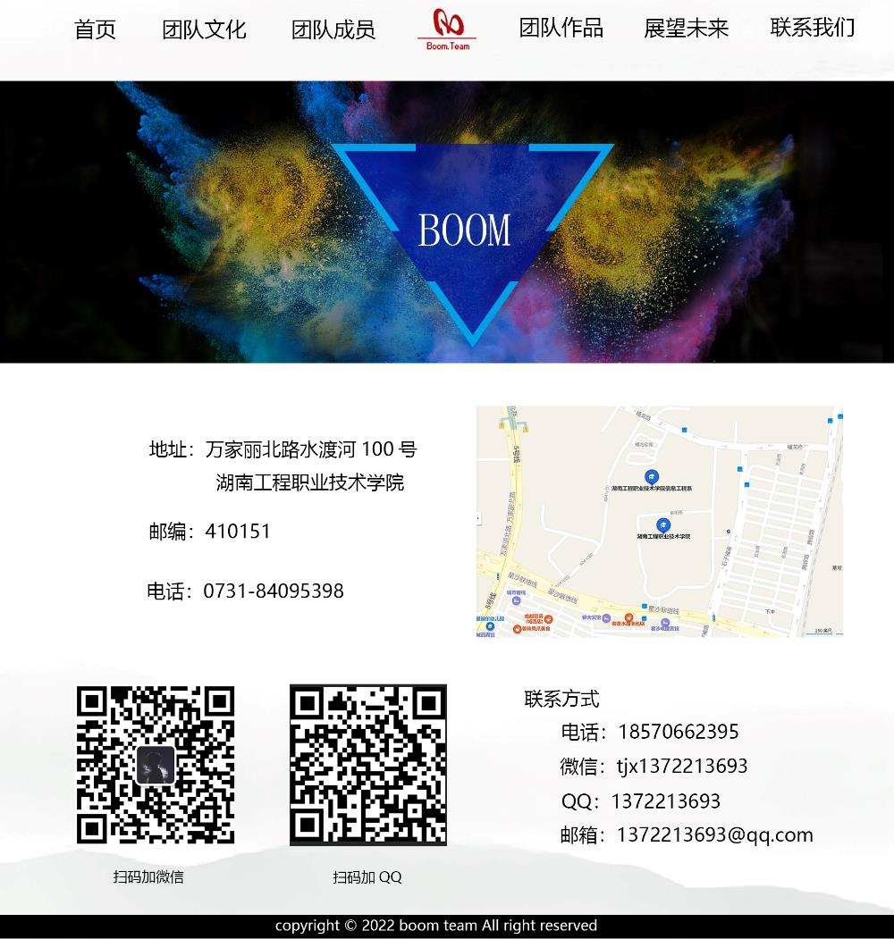
团队网站分页——联系我们
联系我们分页，我们在有联系方式的基础上，链接了地图导航，使用户能更精准的联系到我们

Slide 22
团队成员
个人网站首页展示

Slide 23
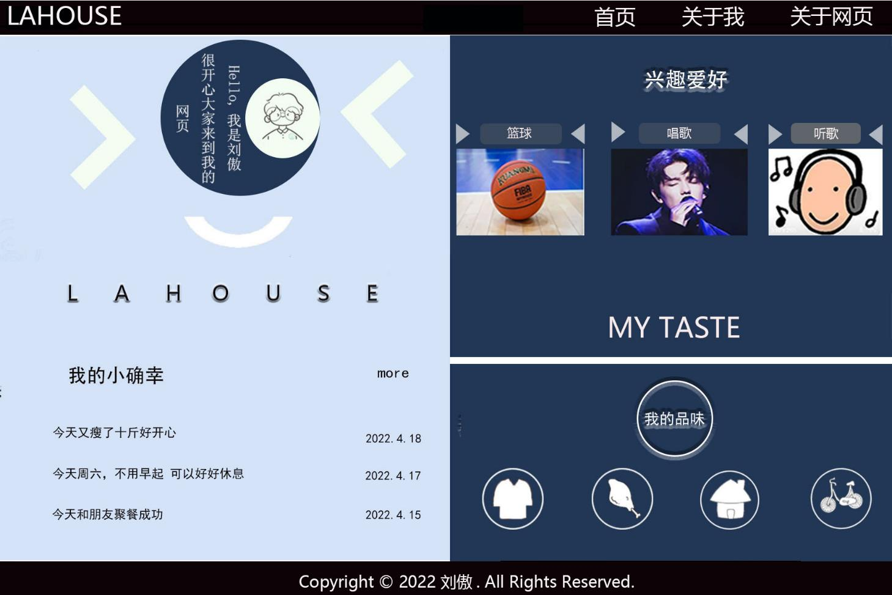
刘 傲

Slide 24
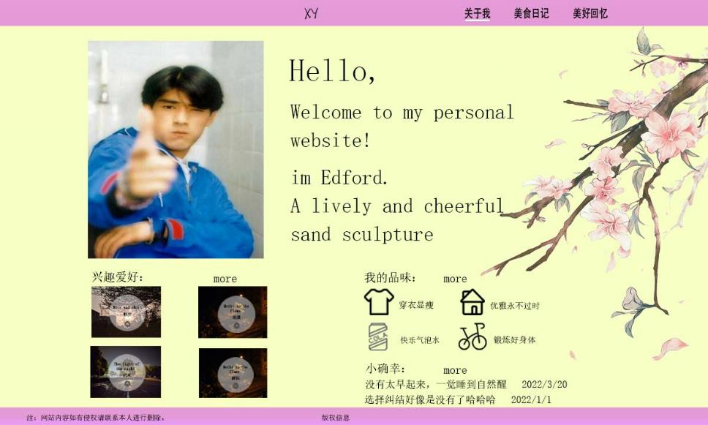
易 德 福

Slide 25
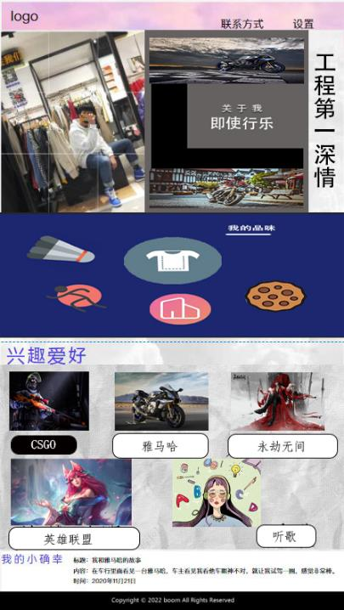
刘 卓 凡

Slide 26
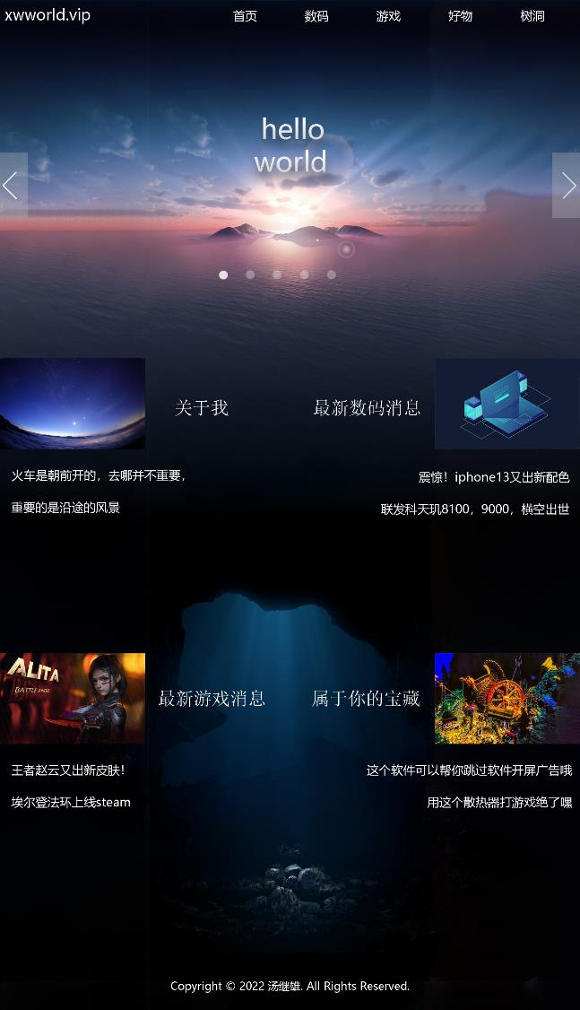
汤 继 雄

Slide 27
邓 秋 荣

Slide 28
总结与收获
时间一天天在过，大家从最初的热情满满也变得疲惫不堪起来，一个项目也快告一段落，总的来说大家还是收获满满

Slide 29
壹
技术层面
精神层面
叁
在最初网页代码编辑上，我们懵懂，不会，不够熟练，再到现在，尽管有一些不熟练的地方，我们可以讨论出来，老师解惑时也可以理解方法
打代码是很容易崩溃的一件事，总会碰到打错了并且找不到，或者逻辑混乱要重新打等这样那样问题，现在，碰见问题我们不慌，理清思路，解决它，坦然处之
贰
学习层面
社会层面
肆
我们最初学习代码时，总会谈虎色变，怕碰到不会的，也怕不会的自己找不到方法，后来老师给了我们许多好用，方便的网站，在学习上带来了极大的便利
最初涉及html我们以为只需要敲敲代码就好了，通过学习，我们认识到了需求文档，版权意识，网站安全的重要性，对于我们未来走向社会有很大的帮助

Slide 30
感谢
欣赏

